Slide 1
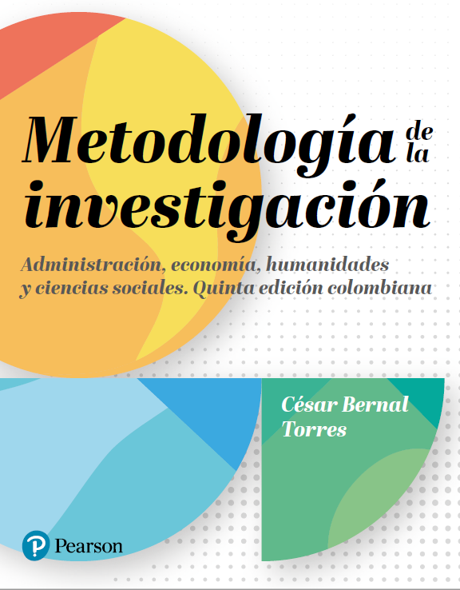
Metodología de la investigación
César Agusto Bernal Torres
bernalaug@gmail.com
Doctor en administración de negocios, magíster en educación, economista y psicólogo

Slide 2
Introducción
La ciencia y la tecnología ocupan un lugar fundamental en el desarrollo de las sociedades, en la dinámica de las organizaciones y en la vida de las personas.
Los desarrollos científicos y tecnológicos están modificando las maneras de vivir, de relacionarse, de aprender y de trabajar, la manera de dirigir y de estructurar las organizaciones y de gobernar las naciones.
En este mundo cada vez más complejo, incierto, cambiante y desafiante resulta apremiante que, en particular los profesionales contemos con conocimientos y destrezas necesarias para comprender la realidad y aportar a su transformación, siempre desde una postura crítica, argumentada y responsable.
Content Slide Text Only with Color Accents

Slide 3
Parte 1 Aspectos generales de la investigación científica
Content Slide Text Only with Color Accents

Slide 4
Ciencia, tecnología y desarrollo
Los contenidos de este capítulo tienen como objetivo:
Comprender la relación entre la ciencia, las tecnologías y la sociedad.
Reconocer la situación actual de la ciencia en América Latina y el Caribe.
Identificar el papel de la ética en la dinámica de la ciencia y sus implicaciones en la sociedad.
Valorar el papel de la educación en la formación de los profesionales con actitud y aptitud científica, comprometidos con el desarrollo integral y sostenible de la sociedad.

Slide 5
Relación entre ciencia, tecnología y sociedad actual
La ciencia y la tecnología son consideradas factores clave para el desarrollo de las naciones y las organizaciones.
La sociedad actual demanda potencial humano con conocimiento científico y tecnológico.
Se promueve el interés por la apropiación, difusión, uso y creación de nuevo conocimiento al servicio de la sociedad.
Hay producción intensiva de conocimiento y de tecnología pero también rápida obsolescencia de éstos.
El conocimiento científico y la tecnología se incorporan y aplican de manera inmediata a las diferentes actividades productivas y a la solución de problemas de toda índole.
Se facilita la desconcentración de la producción científica y el desarrollo tecnológico a varios agentes sociales.

Slide 6
Ciencia, universidad y desarrollo
En los países desarrollados, más del 62% de las universidades, además de ofrecer programas de educación profesional y de posgrado (maestría y doctorado) en una gama amplia de disciplinas, sistemáticamente realizan investigación científica teórica y aplicada con impacto para la sociedad.
En América Latina y el Caribe pocas universidades (públicas y privadas) van más allá de la enseñanza profesional y ofrecen programas de posgrado en áreas de ciencia y tecnología. Muy pocas realizan actividades de investigación científica y desarrollo tecnológico.

Slide 7
Educación y sociedad
Toda sociedad que desee desempeñar un papel protagónico en el actual orden mundial y que pretenda resolver parte de sus problemas, deberá considerar su sistema educativo como el motor de desarrollo.
En esta sociedad del conocimiento y de cambios, la educación requiere desempeñar un papel preponderante en la orientación hacia un desarrollo humano integral y sostenible.

Slide 8
Ciencia y ética
El ser humano alberga sentimientos contradictorios: por una parte, los de grandeza y prepotencia, gracias al desarrollo científico y tecnológico y, por otra, los de desesperación e impotencia ante sus propios límites y posibilidades de autodestrucción.
En la sociedad actual, gobernada por ideologías fundamentadas en la ciencia y en el uso de instrumentos creados por ésta, es necesario tomar conciencia de que esas ideologías y esos instrumentos deben utilizarse de un modo honesto. Por tal motivo, es imperativo pensar en una ética de la ciencia, es decir, una ciencia con conciencia.
No debe olvidarse que, así como la ciencia ha generado progreso, también ha sembrado destrucción y aniquilamiento.

Slide 9
Beneficios de la investigación científica
Beneficios socioculturales; permiten:
Comprender más objetivamente el mundo.
Decidir con base en la evidencia.
Comprender que los problemas y las soluciones cambian según los contextos.
Beneficios económicos:
Construir capacidad para generar desarrollo integral sostenible.
Construir capacidad para generar innovación.
Construir capacidad para transferir y adaptar las tecnologías.
Beneficios académicos:
Construir cultura de responsabilidad para con el país.
Propiciar en la comunidad académica actitud crítica y reflexiva del conocimiento existente y el quehacer cotidiano.
Formar futuros investigadores que aporten al conocimiento disciplinar y a la comprensión y el desarrollo del país.

Slide 10
Closing Slide

